Slide 1



Slide 2

“Quero Ficar Assim...”
Nara Pamplona

Slide 3


Slide 4

Folheando as páginas de minha vida
com o coração saudoso, doído, emocionado
estacionei nas que retratam nossa bela estória
e um sorriso brilhou em minha face...

Slide 5


Slide 6
E renasci....revivi...vivi....
Os momentos de amor terno e fogoso
que nos transportava aos cumes do prazer
explodindo como lavas ardentes de um vulcão...

Slide 7
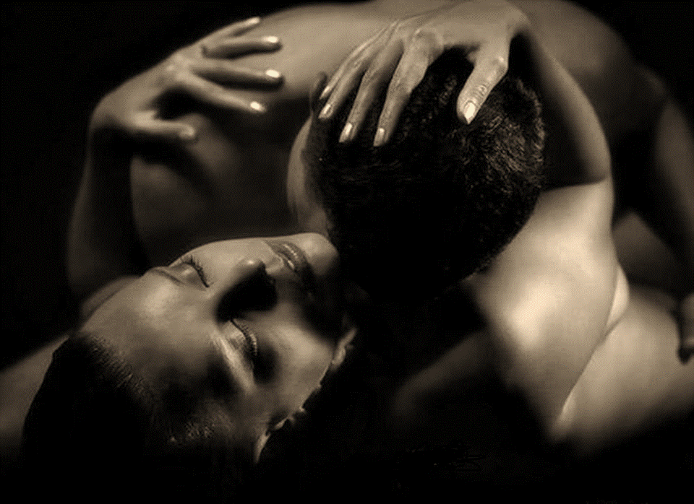

Slide 8
Senti seu corpo agregado ao meu
Enroscados ao sabor do tempo infinito
Seus beijos queimando minha boca sedenta
Seus olhos em comunhão com os meus...

Slide 9


Slide 10
Quero ficar assim...Parada no tempo e espaço
Mesmo que seja por momentos fugazes
Saciando minha eterna fome de sua presença
Afastando o vácuo e a persistente saudade de você!
Nara Pamplona
Todos os Direitos Reservados

Slide 11
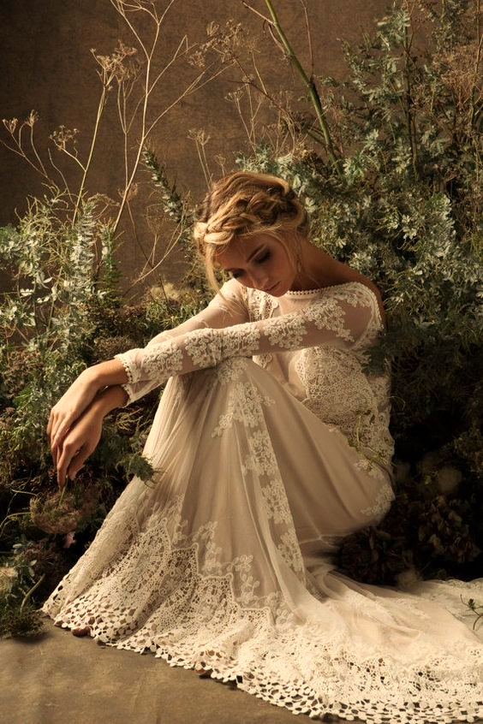

Slide 12
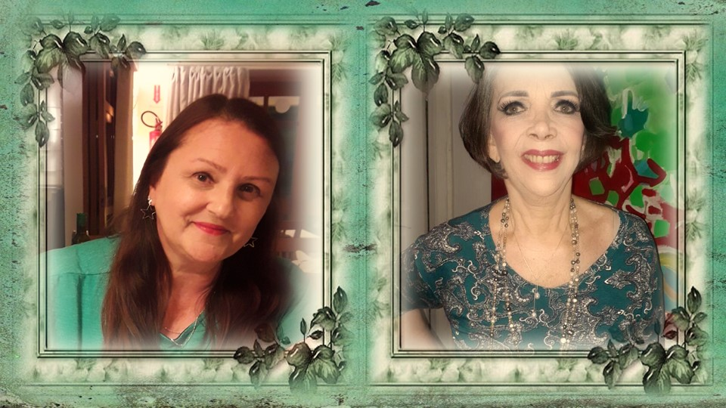
Cléo Menegatt
Nara Pamplona

Slide 13
Imagens: Internet e Acervo Pessoal
Texto: Nara Pamplona
Música:Only You-Richard Clayderman & Francis Goya
www.pinterest.com/cleonicemenegat/vídeos
http://www.sergrasan.com.br/cleoslides
Canal no Youtube:
http://www.youtube.com/c/CleoniceMenegattGoelzer
Criação, Formatação e Edição:
Cléo Menegatt
cmenegatt2016@gmail.com

